Slide 1
«Единство многообразия»
МБОУ «Раздольинская СОШ»

Slide 2
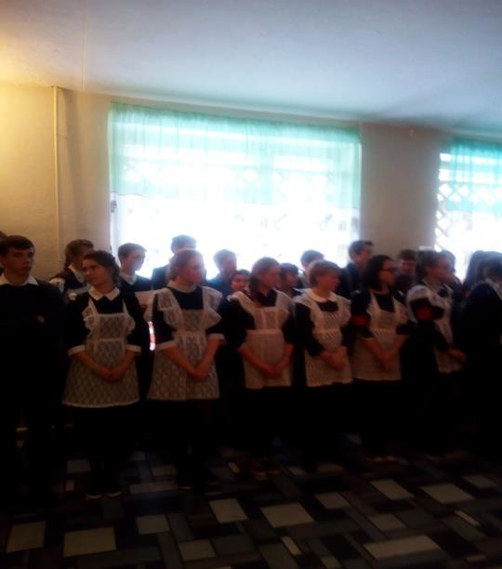
Линейка 13 ноября

Slide 3
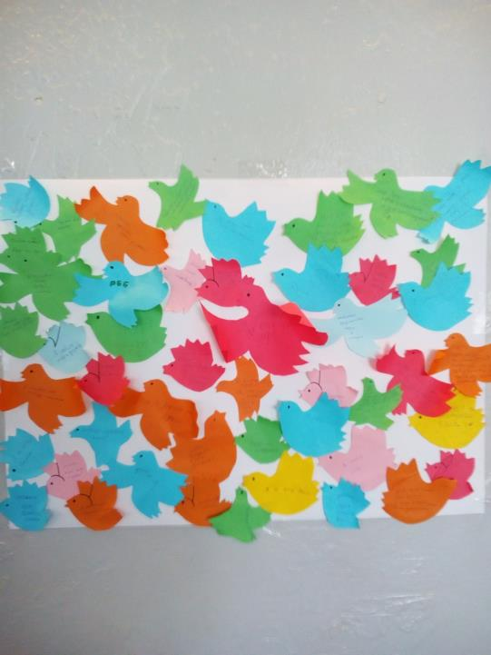
Акция «Плакат мира»

Slide 4
Единые классные часы
ко дню толерантности.

Slide 5
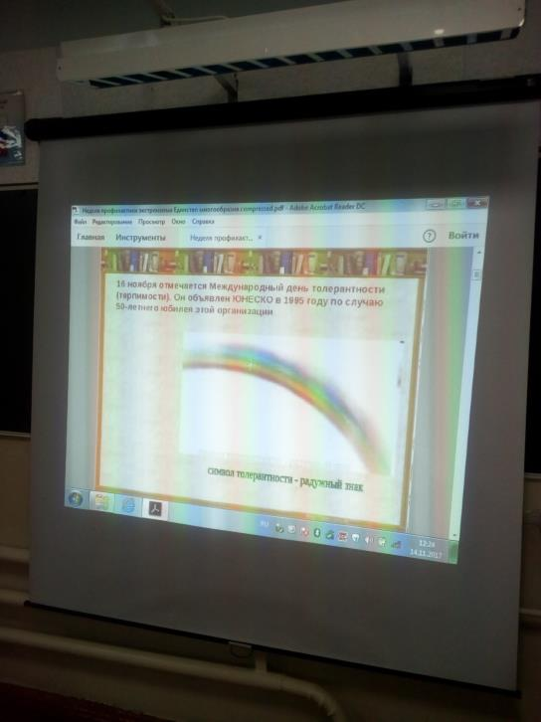

Slide 6
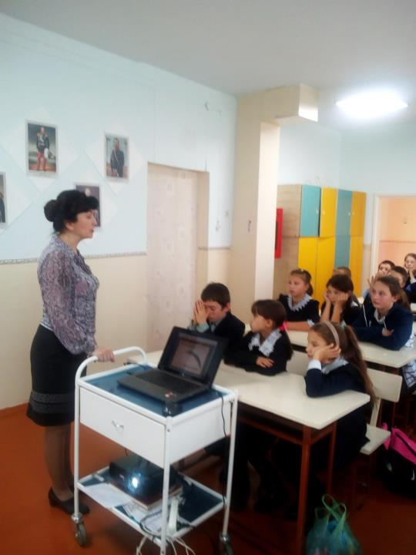

Slide 9
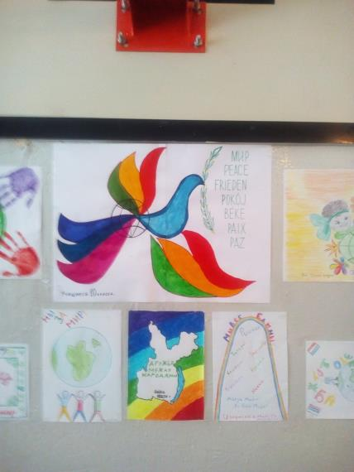
Выставка рисунков
«Мы разные, мы равные».

Slide 10
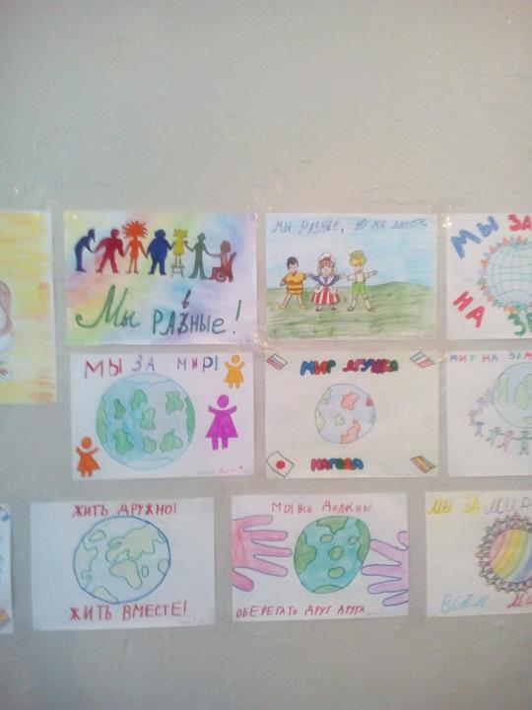

Slide 11
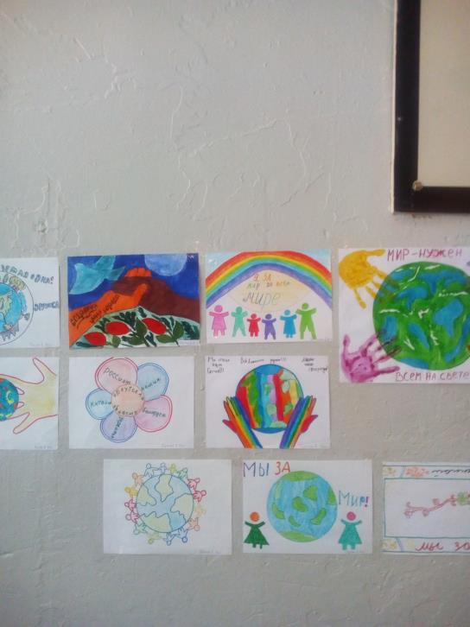

Slide 12
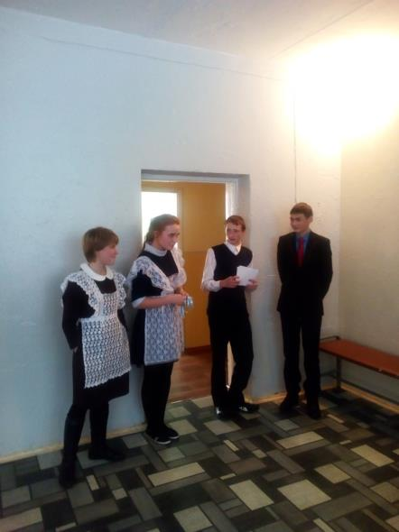
Акция «Голубая ленточка»

Slide 13
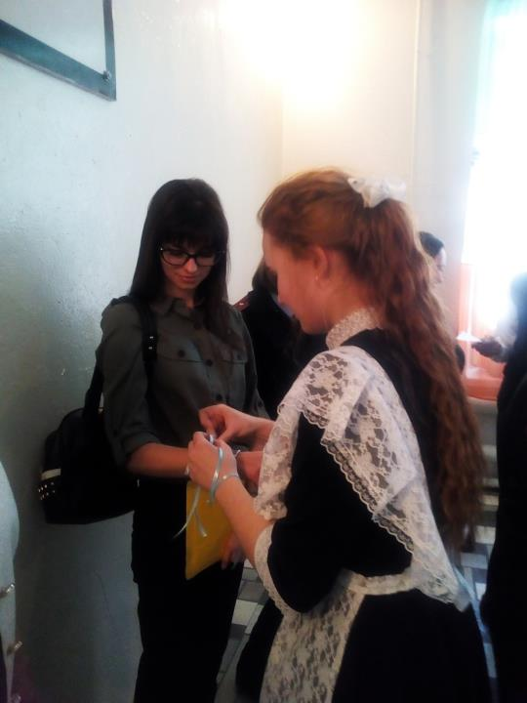

Slide 14
